Slide 1
UnHarnesedYU
RAG 기반 설비 장애 조치 지원 에이전트
팀명: UnHarnesedYU | 팀장: 이진녕 | 팀원: 안태언
설비 다운타임 최소화를 위한 Workflow 기반 RAG 장애 조치 에이전트 · 2026

Slide 2
PART 1 · 문제 인식
현장의 현실
설비 장애 발생 시, 현장에서는 실제로 무슨 일이 일어나는가?
01
두꺼운 매뉴얼을 직접 뒤적입니다
장애 상황에서 수백 페이지 분량의 PDF·종이 매뉴얼을 직접 탐색해야 합니다. 관련 페이지를 찾는 데만 수 분이 소요되어 골든타임을 놓칩니다.
02
숙련 작업자를 찾아 구두로 전달받습니다
체계화·문서화되지 않은 현장일수록 숙련자 경험에만 의존합니다. 숙련자 부재 시 신규 인력은 속수무책이 되고, 작업자 간 기술 편차가 심화됩니다.
03
두꺼운 장갑을 낀 채 스마트기기를 조작해야 합니다
기존 디지털 솔루션은 키보드 타이핑을 전제합니다. 안전 장갑을 착용한 작업자에게는 위급 상황에서 사용하기 어렵습니다.
결과 매뉴얼 탐색 지연 → 골든타임 손실 → 설비 다운타임 → 경제적 손실의 악순환

Slide 3
PART 1 · 문제 인식
왜 이 시스템이 필요한가?
현장 인터뷰와 현황 분석을 통해 도출한 3가지 핵심 문제
PROBLEM 01
PROBLEM 02
PROBLEM 03
초기 대응
지연
AI 신뢰성
한계
물리적
조작 한계
매뉴얼 탐색에 소요되는 시간이 설비 다운타임을 증가시킵니다. 장애 발생 후 최초 조치까지의 지연은 경제적 손실로 직결됩니다.
생명·안전과 직결된 보수적 현장에서 범용 LLM의 환각(Hallucination)은 치명적입니다. 원문 교차 검증 없이는 사용이 불가합니다.
두꺼운 안전 장갑을 착용한 상태에서 기존 터치·키보드 인터페이스는 위급 상황에서 사용하기 매우 어렵습니다.
다운타임 = 손실
Hallucination 위험
인터페이스 부적합

Slide 4
PART 2 · 솔루션 소개
UnHarnesedYU의 해답
단순 챗봇을 넘어, 사내 매뉴얼만을 참조하는 워크플로우 기반 에이전트
기존 방식
UnHarnesedYU
✕
수백 페이지 매뉴얼을 직접 탐색
✓
사내 매뉴얼 기반 RAG — 정확한 답변
✕
숙련 작업자 구두 전달에 의존
✓
워크플로우 에이전트 — 단계별 조치 안내
✕
범용 AI의 환각 — 신뢰 불가
✓
출처 PDF 뷰어 — 원문 즉시 교차 검증
✕
장갑 착용 시 입력 물리적 불가
✓
원터치 퀵 버튼 — 장갑 착용 상태 조작
✕
표준화된 조치 절차 부재
✓
세션별 설비 관리 — 혼선 없는 다중 대응

Slide 5
PART 2 · 솔루션 소개
시스템 아키텍처
4개의 파이프라인으로 구성된 Workflow 기반 RAG 장애 조치 에이전트
01
02
03
04
데이터 수집
& 전처리
RAG 검색
& 생성
워크플로우
엔진
현장 맞춤
UI/UX
— PDF 매뉴얼 드래그 앤 드롭 업로드
— 자연어 질의 벡터 임베딩
— 상태 기반 점검 단계 관리
— 출처 클릭 → PDF 뷰어 연동
— 의미 기반(Semantic) 청킹
— 코사인 유사도 Top-K 검색
— 원터치 퀵 버튼 UI 제공
— 세션별 매뉴얼 파일 매핑
— Google Gemini 임베딩 생성
— 스마트 세맨틱 캐시 조회
— 다음 추천 점검 항목 제시
— PII 민감 정보 마스킹 필터
— ChromaDB 벡터 저장 & 인덱싱
— Gemini LLM 답변 생성
— Fail-Safe 예외 메시지 처리
— 피드백 루프 데이터 수집
TECH STACK · Next.js · ChromaDB · Google Gemini API · Server Actions · Local JSON DB

Slide 6
PART 3 · 핵심 기능
7가지 핵심 기능
단순 검색을 넘어 현장 맞춤형으로 설계된 기능들
01
02
03
04
매뉴얼 인제스천
엔진
의미론적 RAG
Q&A 엔진
스마트 세맨틱
캐싱
멀티 세션
UI/UX
드래그 앤 드롭으로 PDF 업로드 → 의미 기반 청킹 → ChromaDB 벡터 저장
자연어 질의 이해 → Top-K 컨텍스트 검색 → Gemini LLM 답변 생성
코사인 유사도 기반 캐시 매칭으로 LLM 재호출 없이 밀리초 응답
설비별 독립 채팅방 생성 · 세션별 검색 범위 매뉴얼 개별 지정
05
06
07
출처 PDF
뷰어 연동
PII 민감
정보 필터
피드백 루프
& 강화 학습
인용 태그 클릭 → 내장 PDF 뷰어로 해당 페이지 즉시 이동
주민번호·IP·이메일 등 자동 마스킹 처리 후 외부 API 전송
👍/👎 피드백 → DB 아카이빙 → RAG 검색 가중치 자율 갱신 로드맵

Slide 7
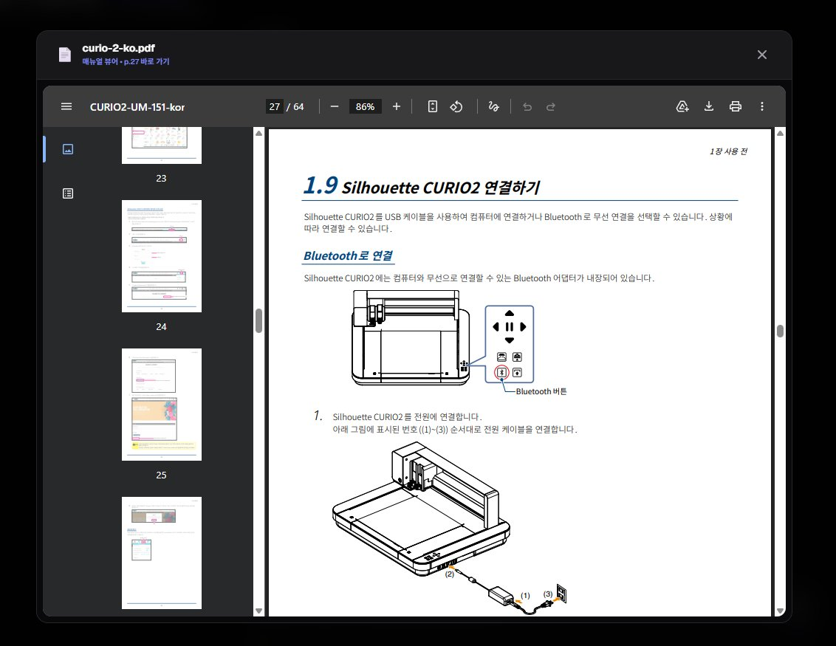
PART 3 · 핵심 기능
차별화 기능 ① — 출처 PDF 뷰어
AI 답변의 근거를 클릭 한 번으로 직접 확인 — 팩트체크 허들을 최소화
Embedded PDF Viewer
STEP 1
출처 인용 태그 자동 생성
AI 답변 하단에 근거 매뉴얼의 파일명과 정확한 페이지 번호가 태그 형태로 자동 표시됩니다.
STEP 2
클릭 → 내장 PDF 뷰어 즉시 활성화
인용 태그를 클릭하면 외부 뷰어 없이도 모달 형태로 PDF 뷰어가 슬라이드 내에서 바로 열립니다.
STEP 3
해당 페이지로 자동 스크롤
수백 페이지 문서를 직접 탐색할 필요 없이, 근거가 기술된 페이지로 즉시 이동하여 원문 교차 검증이 가능합니다.
핵심 가치 Hallucination 방지 · 작업자 신뢰도 향상 · 원문 검증 시간 단축
▲ 인용 태그 클릭 시 내장 PDF 뷰어가 p.27로 즉시 이동한 화면

Slide 8
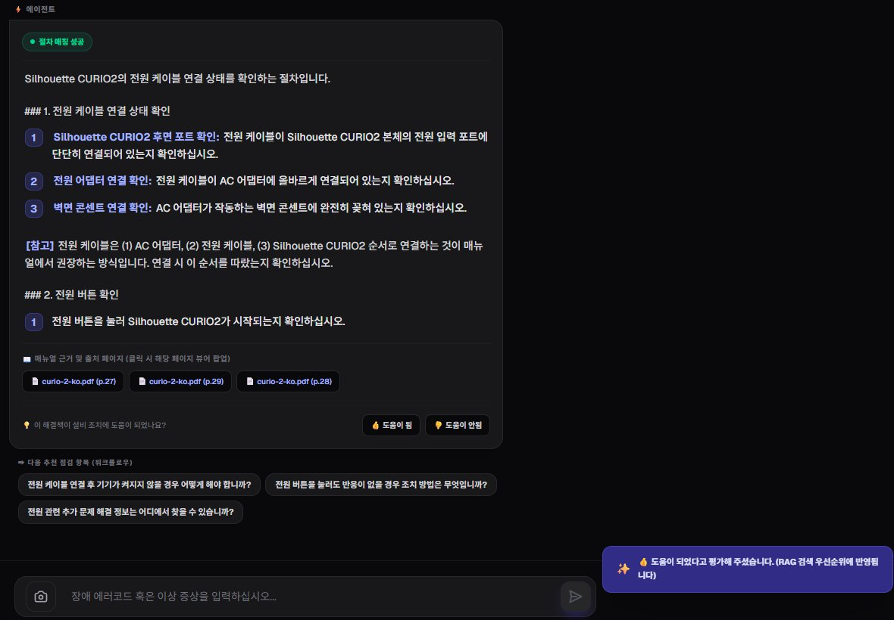
PART 3 · 핵심 기능
차별화 기능 ② — 피드백 루프 & 스마트 캐싱
쓸수록 똑똑해지는 시스템 · API 비용 절감과 응답 속도 향상을 동시에
피드백 루프 (Feedback Loop)
👍 / 👎 현장 피드백
→
DB 아카이빙
→
RAG 가중치 갱신
답변에 대한 👍/👎 평가를 DB에 축적하여 유사 장애 재발 시 해결 기여도가 높은 매뉴얼이 상단에 노출되도록 검색 우선순위를 자동 조정합니다.
스마트 세맨틱 캐싱 (Semantic Cache)
< 50ms
0회
캐시 히트 시 응답 속도
LLM 재호출 횟수
동일·유사 질문은 코사인 유사도 비교로 캐시에서 즉각 반환합니다. 단순 텍스트 일치가 아닌 의미(Semantic) 기반 매칭으로 변형된 질문도 완벽 커버합니다.
▲ 답변 하단의 피드백 버튼 — 도움이 됨 평가 시 RAG 검색 우선순위에 반영

